Slide 1
Dalat University
BÁO CÁO ĐỀ TÀI MÔN CHUYÊN ĐỀ CƠ SỞ 2
Đề tài : Xây dựng website shop bán hàng thời trang
Giảng viên hướng dẫn : Võ Phương Bình
Thực hiện : Ma Xuân Thoại

Slide 2
Dalat University
Nội dung
I) Cấu trúc
a) Mô hình MVC trong Java
b)Xây dưng website theo mô hình MVC
II) Các công nghệ áp dụng
a) Các công nghệ được áp dụng
III) Các chức năng trong Website
a) Hệ thống chức năng
b) Demo
IV) Kết luận

Slide 3
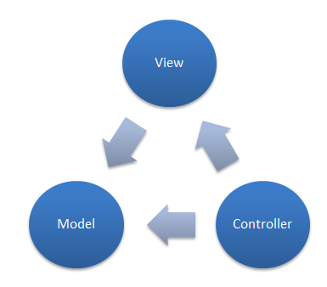
I) Cấu trúc a) Mô hình MVC trong Java
Giới thiệu mô hình MVC :
MVC là một mẫu thiết kế nhằm mục tiêu chia tách phần giao diện và phần code của ứng dụng để dễ dàng quản lý, bảo trì và phát triển. MVC (Model – View – Controller) là một design pattern được áp dụng rộng rãi trên hầu hết các ngôn ngữ lập trình hướng đối tượng hiện nay như C++, C#, PHP,…và không thể không có Java.
MVC chia ứng dụng phần mềm ra thành 3 phần có tương tác với nhau là Model (dữ liệu), View (giao diện), Controller(tương tác với Model và View, giúp 2 phần này tám chuyện được với nhau).

Slide 4
b) Xây dưng website theo mô hình MVC
Mô hình MVC áp dụng trong Website gồm :
Model
- Gồm 3 phần là BO,DAO, BEAN.
Controller
- Chứa các Servlet tương tác với Model và View.
View
- Phần giao diện người dùng, làm nhiệm vụ hiển thị và nhận yêu cầu từ người dùng(html, css, jsp...).
Notes:
Với class DAO thì nhiệm vụ của nó là giao tiếp trực tiếp với csdl, các thành phần liên quan đến csdl như Connection, Statement, ResultSet...
chỉ được xuất hiện ở đây. Đó chính là lí do vì sao ta phải cần đến java bean để chuyển dữ liệu có cấu trúc phức tạp(như nội dung 1 table)
đến Controller và từ Controller đến View.

Slide 5
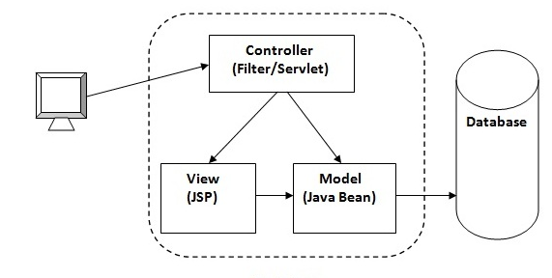
MVC

Slide 6




II) Các công nghệ áp dụng a) Các công nghệ được áp dụng
Netbeans IDE
JavaMail
Java Servlet
SQL Server Management Studio

Slide 7
III) Các chức năng trong Website a) Hệ thống chức năng
Front-end :
Login, Logout
Đăng ký
Hiển thị sản phẩm
Giỏ hàng
Mua hàng
Gửi lời nhắn tới admin
Back-end :
Login, Logout
Quản lý sản phẩm
Quản lý danh mục
Đơn hàng
Quản lý user
Xem lời nhắn từ khách hàng
Gửi mail cho khách hàng

Slide 8
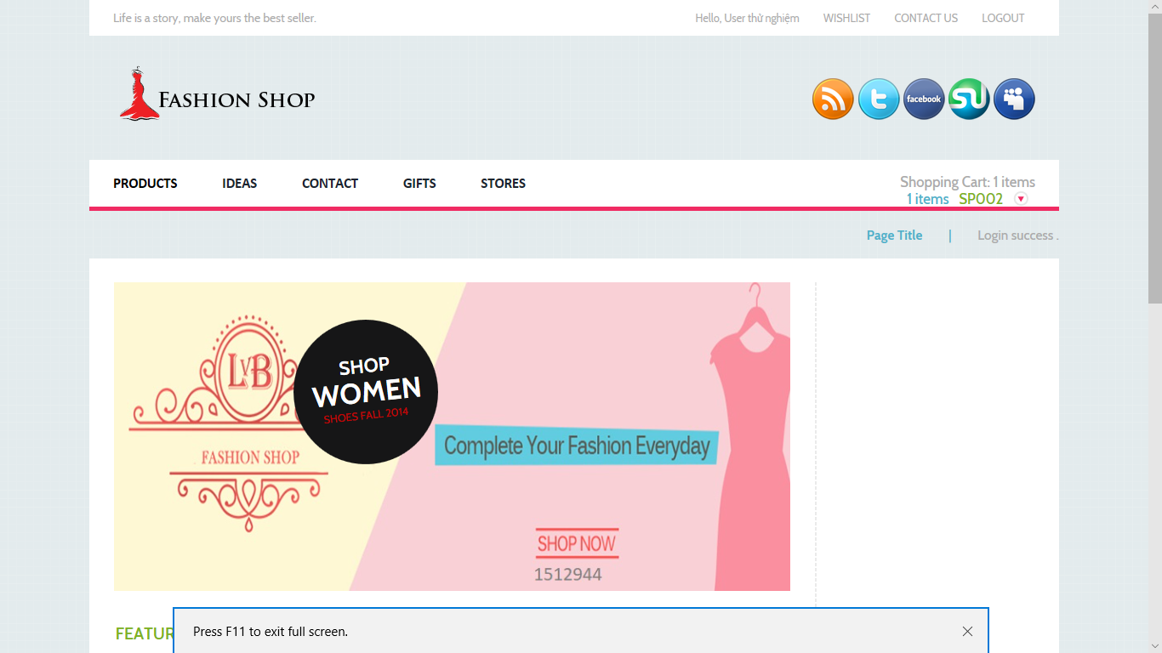
Fashion SHOP

Slide 9

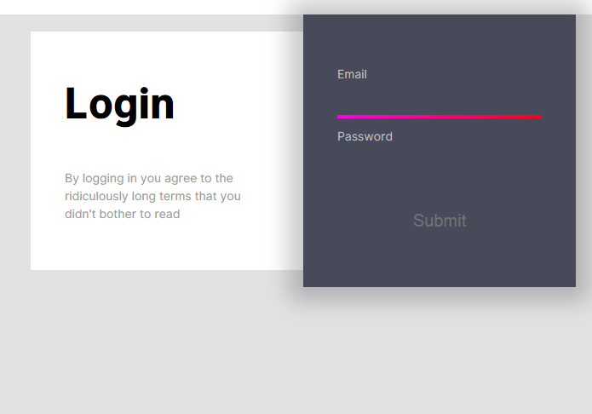
Fashion SHOP

Slide 10

Demo

Slide 11
IV) Kết luận
- Đây là phần kết luận

Slide 12
Thanks!
Cảm ơn thầy cô và các bạn đã lắng nghe !!!

